Slide 1
Мастер-класс «Открытка для наших победителей» (ко Дню Победы)

Slide 2
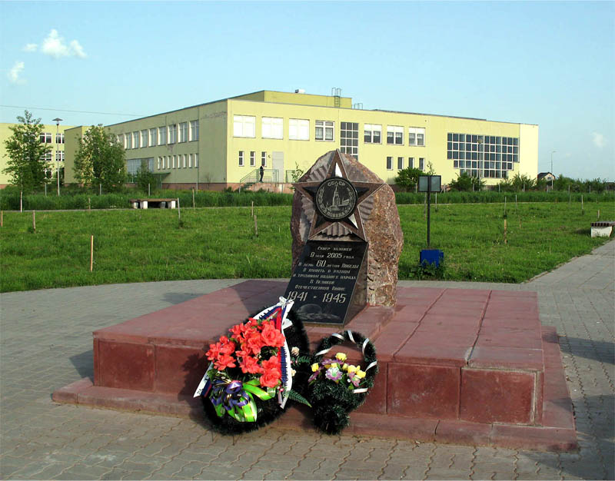
Навек запомни! (отрывок) М. Исаковский
Куда б ни шел, ни ехал ты,
Но здесь остановись,
Могиле этой дорогой
Всем сердцем поклонись.
Кто б ни был ты —
Рыбак, шахтер,
Ученый иль пастух, —
Навек запомни: здесь лежит
Твой самый лучший друг.
И для тебя, и для меня
Он сделал все, что мог:
Себя в бою не пожалел
И Родину сберег.

Slide 3
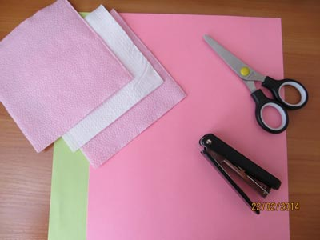
Для создания открытки нам понадобилось: 3 салфетки, ножницы, лист картона, 1 зеленый лист, 1 красный лист, клей, степлер.

Slide 4
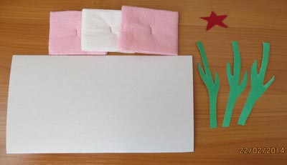
Первый шаг: складываем в четыре салфетки и скрепляем степлером в середине квадрата. Второй шаг: по шаблону вырезаем 1 красную звезду и 3 веточки с листиками.

Slide 5
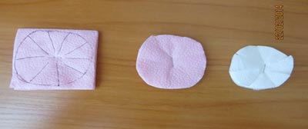
Третий шаг: вырезаем из квадратов круги и делаем надрезы.

Slide 6
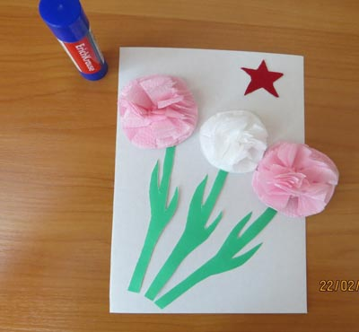
Четвёртый шаг: выкладываем готовые детали на картон и приклеиваем.

Slide 7
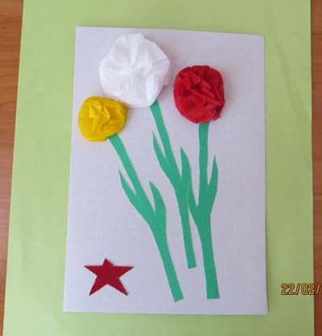
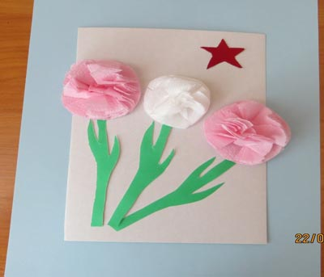
Пятый шаг: готовую открытку приклеиваем к рамочке.

Slide 8
Автор презентации воспитатель МБДОУ «Лямбирский детский сад №3 комбинированного вида» Бышева Е.В.

